Slide 1

Tuyên Truyền Bộ Luật Dân Sự
Hiểu rõ quyền và nghĩa vụ của mình trong xã hội hiện đại

Slide 2

Tại Sao Bộ Luật Dân Sự Quan Trọng?
Bảo Vệ Quyền Lợi
Điều Chỉnh Quan Hệ
Đảm bảo quyền sở hữu, quyền nhân thân và các quyền dân sự cơ bản của mọi công dân.
Quy định rõ ràng các mối quan hệ giữa cá nhân, tổ chức trong đời sống xã hội.
Giải Quyết Tranh Chấp
Cung cấp cơ sở pháp lý để giải quyết các xung đột và tranh chấp dân sự.

Slide 3

Cấu Trúc Bộ Luật Dân Sự
01
Phần Đầu - Những Quy Định Chung
Nguyên tắc cơ bản, chủ thể, khách thể, pháp luật áp dụng
02
Phần Thứ Nhất - Cá Nhân
Quyền nhân thân, năng lực pháp luật dân sự, hành vi dân sự
03
Phần Thứ Hai - Pháp Nhân
Thành lập, hoạt động, chấm dứt hoạt động của pháp nhân
04
Phần Thứ Ba - Tài Sản và Quyền Sở Hữu
Bộ luật được chia thành nhiều phần rõ ràng, mỗi phần điều chỉnh một lĩnh vực cụ thể của đời sống xã hội.
Các loại tài sản, quyền sở hữu và các quyền khác về tài sản

Slide 4




Quyền Nhân Thân Cơ Bản
Quyền Về Tên
Quyền Về Danh Dự
Mọi cá nhân có quyền sử dụng tên của mình, được pháp luật bảo vệ và không ai được xâm phạm.
Danh dự, nhân phẩm của mỗi người được pháp luật bảo vệ, không được ai làm tổn hại.
Quyền Riêng Tư
Quyền Về Thân Thể
Đời sống riêng tư, bí mật cá nhân được bảo vệ, không ai được xâm phạm trái pháp luật.
Sức khỏe, tính mạng và thân thể của mỗi người được pháp luật bảo vệ tuyệt đối.

Slide 5






Quyền Sở Hữu
Nền tảng của nền kinh tế thị trường
Quyền Sử Dụng
Quyền khai thác công dụng, hưởng lợi ích từ tài sản
Quyền Chiếm Hữu
Quyền trực tiếp nắm giữ, kiểm soát tài sản của mình
Quyền Định Đoạt
Quyền chuyển nhượng, tặng cho, thừa kế tài sản

Slide 6

Hợp Đồng Trong Đời Sống
Các Loại Hợp Đồng Phổ Biến
Mua Bán
Chuyển quyền sở hữu tài sản từ người bán sang người mua
Cho Thuê
Giao tài sản để sử dụng trong thời gian nhất định
Dịch Vụ
Thực hiện công việc hoặc cung cấp dịch vụ cho bên khác
Nguyên Tắc Cơ Bản
Tự do thỏa thuận
Thiện chí, trung thực
Không trái pháp luật
Bảo vệ lợi ích chính đáng

Slide 7




Trách Nhiệm Bồi Thường Thiệt Hại
Xác Định Thiệt Hại
Thiệt hại thực tế về tài sản, tinh thần hoặc tính mạng, sức khỏe do hành vi trái pháp luật gây ra.
Xác Định Lỗi
Người gây thiệt hại có lỗi cố ý hoặc vô ý, trừ trường hợp pháp luật quy định khác.
Mức Bồi Thường
Bồi thường toàn bộ thiệt hại thực tế, bao gồm thiệt hại hiện tại và lợi ích bị mất.

Slide 8
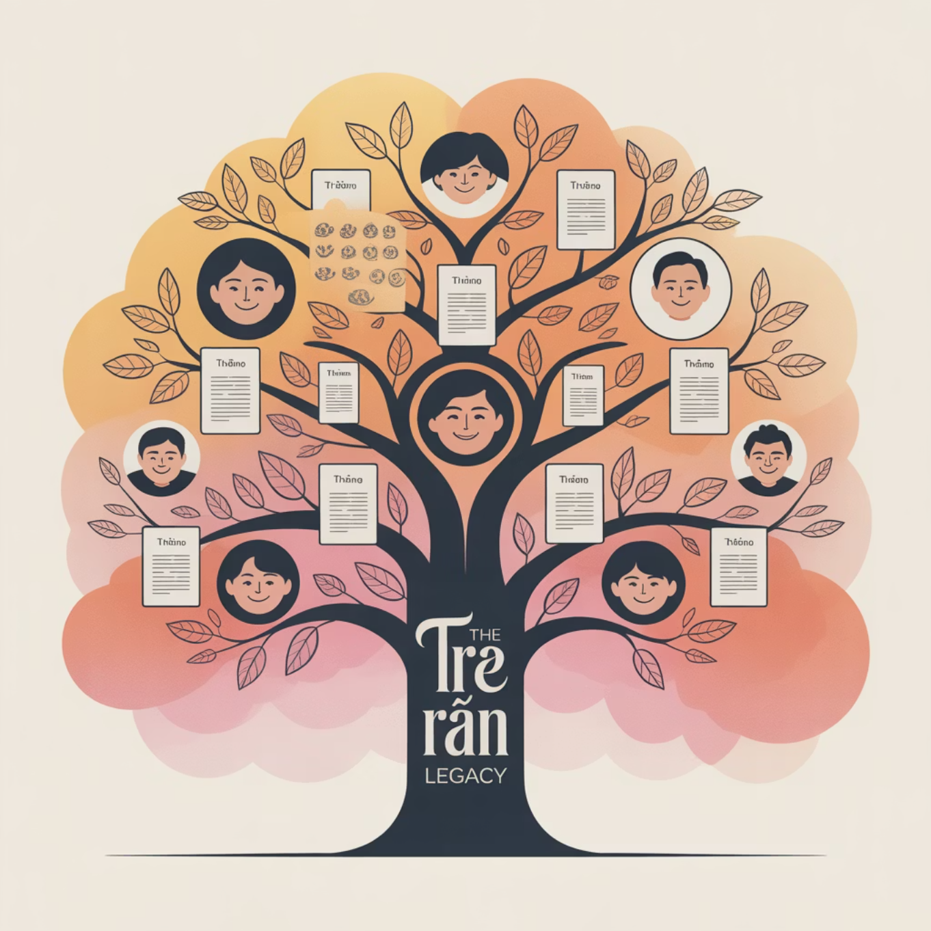
Thừa Kế Theo Pháp Luật
Hàng Thừa Kế Thứ Nhất
Hàng Thừa Kế Thứ Ba
Con, vợ hoặc chồng, cha mẹ của người chết
Cụ nội, cụ ngoại, cô dì chú bác ruột, cháu ruột
1
2
3
Hàng Thừa Kế Thứ Hai
Ông bà nội, ông bà ngoại, anh chị em ruột
Nguyên Tắc Thừa Kế
Hàng thừa kế trước loại trừ hàng thừa kế sau
Người cùng hàng thừa kế có phần bằng nhau
Người thừa kế có thể từ chối thừa kế
Tài sản thừa kế bao gồm cả quyền và nghĩa vụ

Slide 9
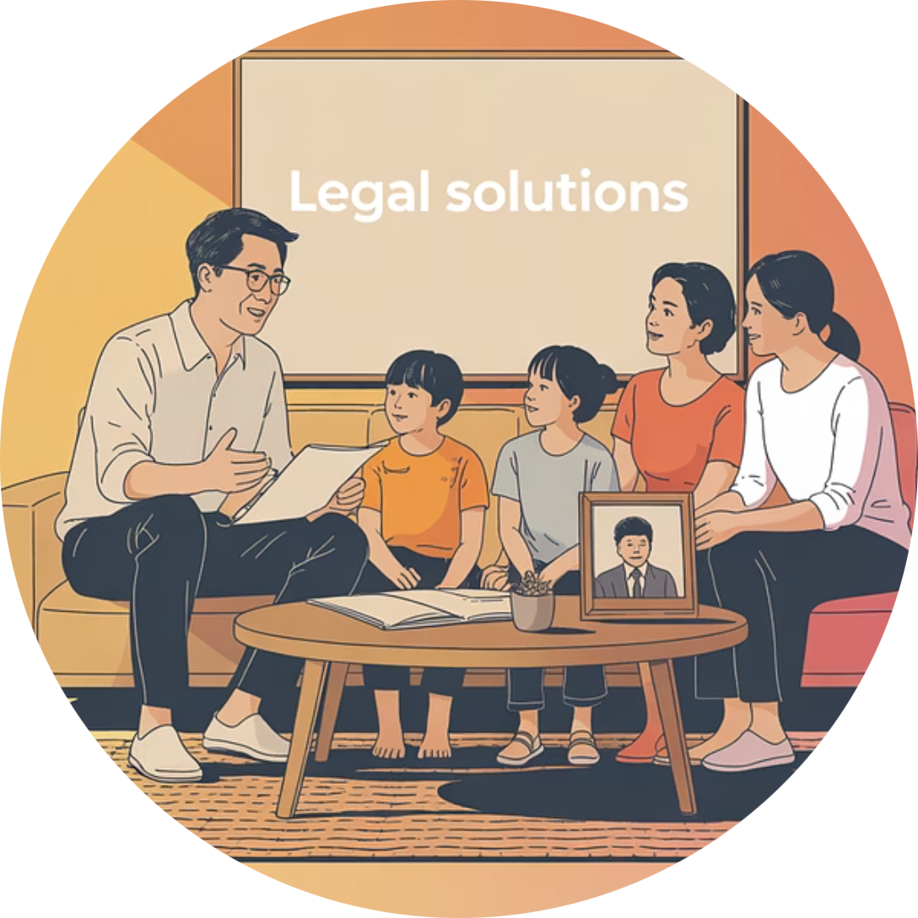


Ứng Dụng Trong Thực Tiễn
Trong Gia Đình
Trong Kinh Doanh
Trong Xã Hội
Quy định về hôn nhân, quan hệ cha mẹ con, thừa kế giúp bảo vệ quyền lợi các thành viên gia đình.
Các quy định về hợp đồng, sở hữu trí tuệ, bồi thường thiệt hại tạo môi trường kinh doanh minh bạch.
Bảo vệ quyền nhân thân, quyền sở hữu góp phần xây dựng xã hội công bằng, văn minh.

Slide 10







Hiểu Luật - Tuân Thủ Luật
Xây dựng xã hội pháp quyền Việt Nam
Học Tập
Tuân Thủ
Tìm hiểu và nắm vững các quy định pháp luật liên quan đến cuộc sống hàng ngày
Thực hiện đúng các quy định, tôn trọng quyền lợi của người khác trong mọi hoạt động
Tuyên Truyền
Chia sẻ kiến thức pháp luật với cộng đồng, góp phần nâng cao ý thức pháp luật
Bộ Luật Dân Sự - Nền tảng cho một xã hội công bằng và phát triển bền vững

